Slide 1

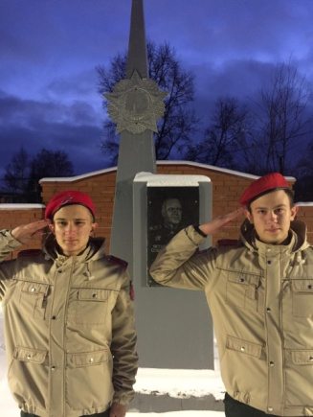
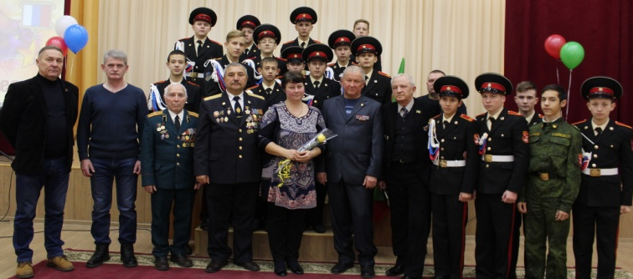
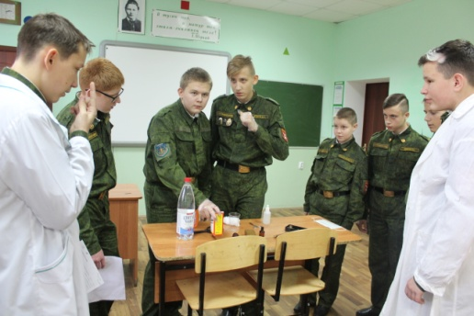
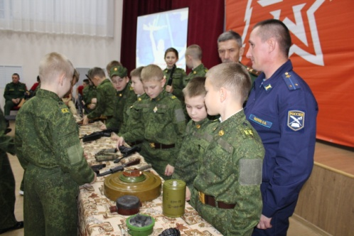
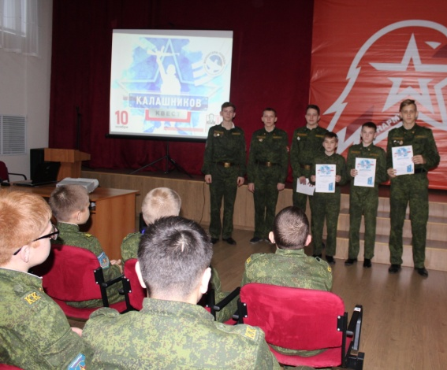
Бугульминские кадеты
БК
№12
28.12.19
Независимое печатное издание кадетского самоуправления ГБОУ «Бугульминская кадетская школа-интернат имени Героя Советского Союза Газинура Гафиатуллина»
75-летию Победы
1 декабря, в день рождения маршала Победы Георгия Константиновича Жукова, юнармейцы 10 класса посетили памятник четырежды Герою Советского Союза, отдав дань благодарности великому полководцу.
День Героев Отечества
Кадеты 8 класса подготовили и провели литературно-музыкальную композицию «Герои Отечества». На праздник были приглашены: председатель Общественной организации «Боевое братство» Прошин Л.Л., ветераны боевых действий на Северном Кавказе полковник ФСБ Садыков Ф.М. и Спиридонов В.М., ветеран боевых действий в Афганистане Данилов С.Г. и ветеран вооружённых сил СССР, майор в отставке Шайхутдинов М.Ш.
Гости ответили на вопросы ребят и произнесли напутственные речи кадетам.
Волонтёры Победы
Волонтёры Победы 9А класса провели для кадет 5-8 классов квест, посвящённый 100-летию со дня рождения великого русского изобретателя Михаила Калашникова. Ребята побывали в конструкторском бюро, на огневом рубеже, оказывали неотложную помощь, прошли полосу препятствий и практиковались в разборке-сборке АК-74. По окончании квеста, победители были награждены дипломами Всероссийского уровня.
Открытый урок, посвящённый 100-летию со дня рождения великого русского изобретателя Михаила Калашникова для старшеклассников г. Бугульма провёл старший офицер-воспитатель ГБОУ «Бугульминскя кадетская школа-интернат» Валеев Э.В.. Боевой офицер, участник недавнего военного конфликта в Сирии, поведал юношам историю создания автомата Калашникова. Ребята смогли не только увидеть настоящее боевое оружие, но и сфотографироваться с пистолетом, автоматом, потрогать гранату и мину.

Slide 2
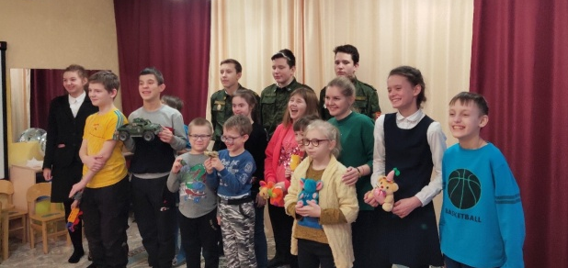
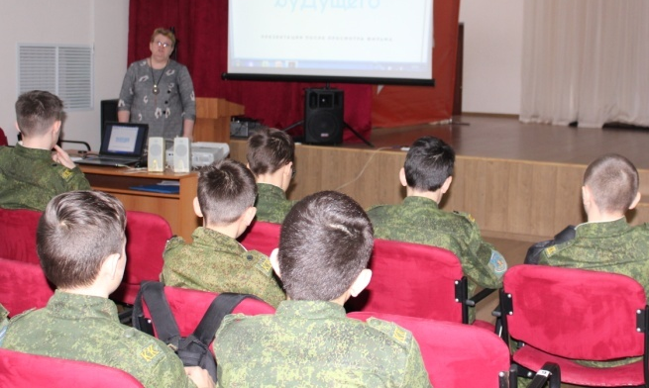
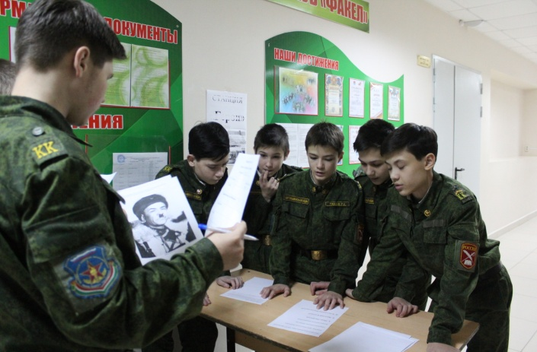
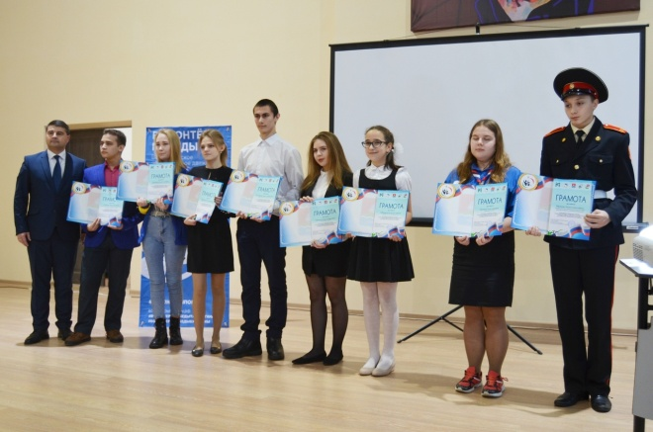
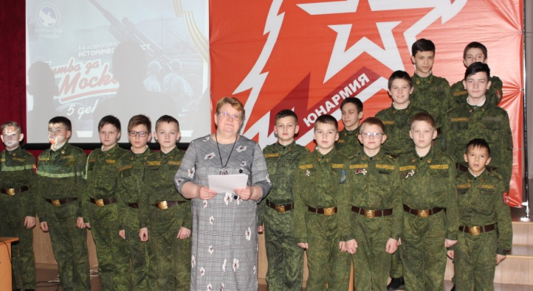
БК №12 от 28.12.19
Независимое печатное издание кадетского самоуправления ГБОУ «Бугульминская кадетская школа-интернат имени Героя Советского Союза Газинура Гафиатуллина»
Республиканская акция «Добрые уроки»
Руководитель школьного отряда «Волонтёры Победы» Шарова В.М. рассказала кадетам 5-6 класса о ценности и пользе гражданской активности, об истории добровольческого движения и благотворительности, о современных социальных проектах и инициативах, в которых можно принять участие, о возможностях портала «Добровольцы России». Затем состоялся просмотр документального фильма о юных добровольцах и заполнение анкет «Волонтёры будущего».
Волонтёры Победы
БИТВА ПОД МОСКВОЙ
Волонтёры Победы 9Б класса бугульминской кадетской школы провели для кадет 5-7 классов квест, посвящённый началу контрнаступления советских войск в битве под Москвой. Участники примерили на себя роль военных корреспондентов и узнали судьбы рядовых защитников Москвы, услышали настоящие живые голоса знаменитых людей, принимавших участие и руководивших этой военной операцией, пели военные песни, спасали раненых бойцов. В результате, ни одна команда не проиграла, напротив, участникам ещё раз представилась возможность гордится своим народом, своей историей, своей страной.
Волонтёры Победы 9А класса посетили реабилитационный центр для детей с ограниченными возможностями «Возрождение». Кадеты принесли ребятам различные игрушки, которые приобрели специально для этих детей и устроили с ними различные игры.
Кадет 9 класса Малахов Никита участвовал во Всероссийской акции института уполномоченных по правам ребёнка «Команда защиты детства». Суть акции заключается в том, чтобы участники рассказали о своем добром деле (поступке) или об участии в проекте, направленном на защиту прав несовершеннолетних, разместив информацию об этом в социальных сетях.
День ВОЛОНТЁРА
5 декабря 2019 года в МБУ «Дворец молодежи» состоялось торжественное мероприятие, посвященное празднованию Дня добровольца в России и подведению итогов муниципального конкурса «Доброволец года - 2019».Труд добровольцев нашей школы был оценен на Республиканском и муниципальном уровне. Поздравляем отряд «Волонтёры Победы» с наградой!

Slide 3
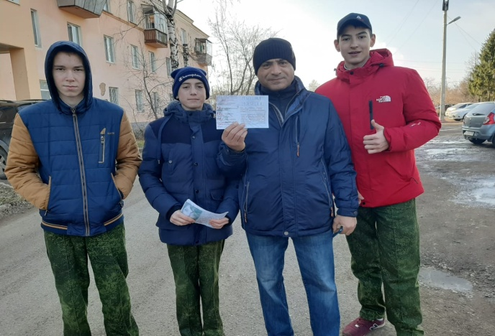
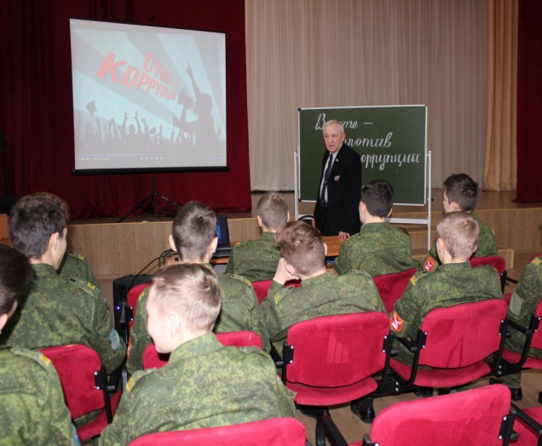
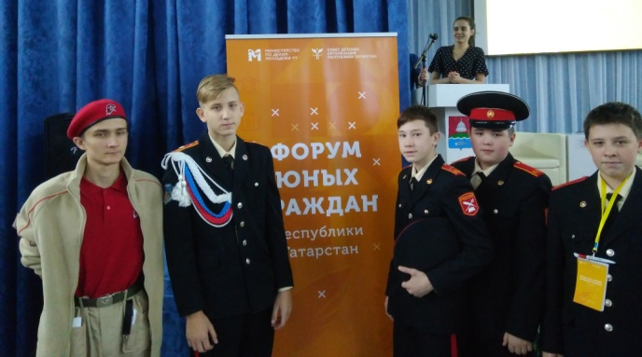
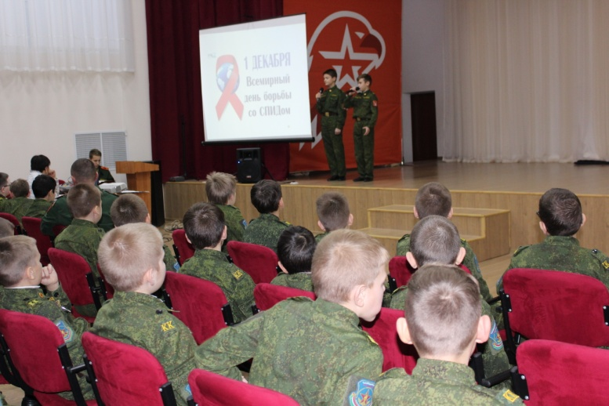
БК №12 от 28.12.19
Независимое печатное издание кадетского самоуправления ГБОУ «Бугульминская кадетская школа-интернат имени Героя Советского Союза Газинура Гафиатуллина»
15 ноября «Всемирный день отказа от курения»
В этот день в школе состоялись беседы по программе Всероссийского общественного движения «Общее дело» с просмотром фильма «Табак. Секреты и манипуляции» и мультфильмов о вреде курения. Активисты 9 б класса изготовили и распространили среди кадет и жителей микрорайона флаеры «Бросай курить!»
МЕЖДУНАРОДНЫЙ ДЕНЬ БОРЬБЫ С КОРРУПЦИЕЙ
9 декабря проект «Вместе против коррупции»
Федорко Данил и Бардин Константин стали победителями школьного и муниципального конкурса антикоррупционных постеров.
Кадеты 9 Б класса изготовили и распространили в микрорайоне школы флаеры «Коррупция-зло» с призывом к населению пресекать проявления коррупции. Член Союза адвокатов Р.Ф. Козлов В.С.
провёл со старшеклассниками Уроки права, где вместе с ребятами определи, сто такое «коррупция», как она проявляется и как с ней бороться. Также состоялся просмотр видеороликов и социальной рекламы, направленной против коррупционных проявлений.
День памяти жертв ДТП
Отряд ЮИД провёл занятие «Знатоки дорожного движении». Ребята повторили правила поведения на дороге , поговорили о том, как можно быть заметным для водителей в тёмное время суток и прикрепили к рюкзакам светоотражающие элементы.
2 декабря «Всемирный день борьбы со СПИДом»
В актовом зале школы состоялось общешкольное мероприятие, направленное на здоровый образ жизни и профилактику вредных привычек, которое закончилось просмотров фильма Всероссийского общественного движения «Общее дело» «Пять секретов настоящего мужчины».
Форум юных граждан
Бугульминского муниципального района. 8 ноября От нашей школы в ФОРУМЕ участвовало 5 кадет. Ребята работали по секциям, предлагали свои социальные проекты, администрация города обещала помочь в их реализации.

Slide 4
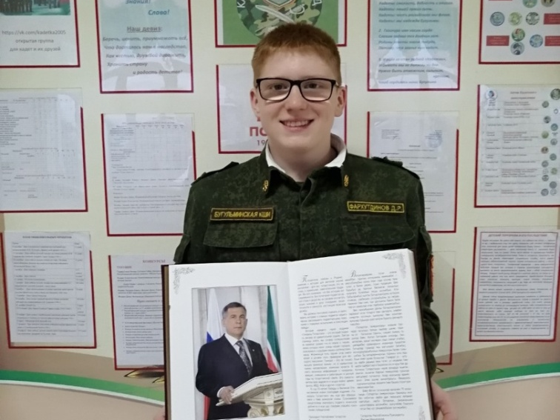
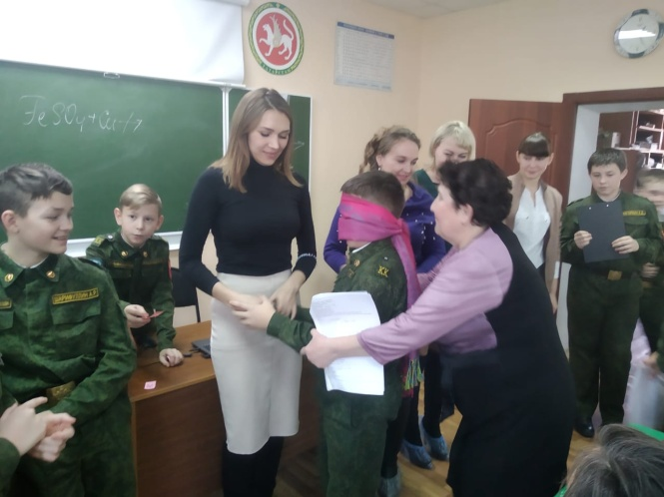
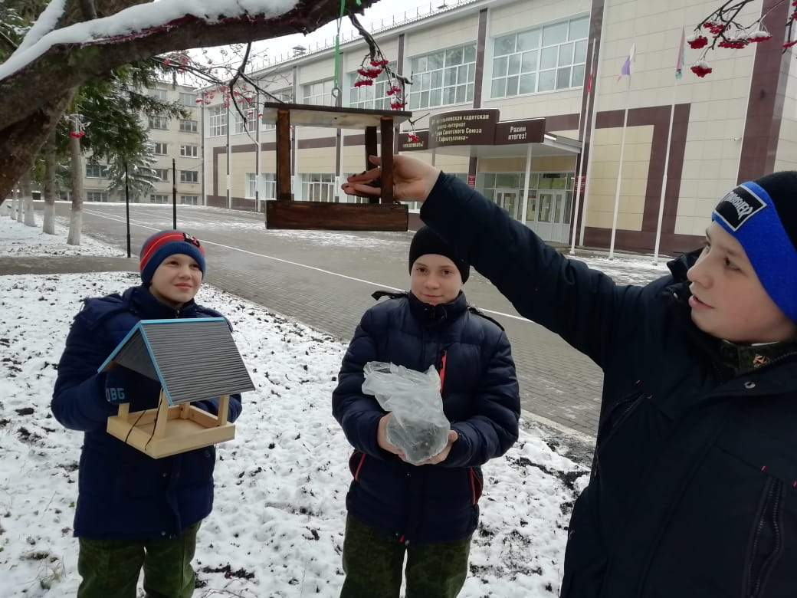
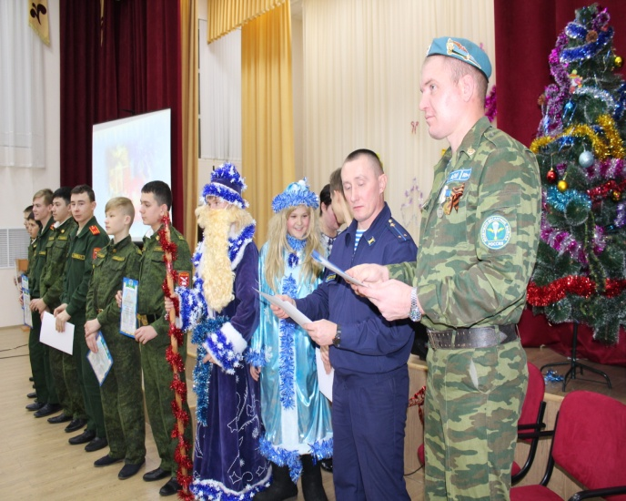
БК №12 от 28.12.19
Независимое печатное издание кадетского самоуправления ГБОУ «Бугульминская кадетская школа-интернат имени Героя Советского Союза Газинура Гафиатуллина»
25 ноября день матери
Накануне Дня матери в школе прошли классные часы с мамами. Кадеты подготовили праздничный концерт, игры и викторины, фотовыставку с портретами мам, подарили цветы. мамы организовали чаепитие с домашней выпечкой.
Покорми зимующих птиц!
Добровольцы 9А класса присоединились к акции «Покорми зимующих птиц!». Ребята изготовили и развесили кормушки и насыпали в них корм. На протяжении зимы кадеты будут подкармливать синичек, воробьёв и свиристелей, которые каждое утро встречают их весёлой песней.
Олимпиады и научно-практические конференции
Во 2-й учебной четверти кадеты участвовали в муниципальных олимпиадах. Кадеты Борисов Данил и Натальин Андрей -призёры, Соловьёв Богдан, Портнов Егор, Шигапов Амир - лауреаты.
Соловьёв Богдан и Хуснутдинов Ратмир—призёры Республиканской олимпиады по физике «Служу отчизне! Служу народу!»
Нагоркин Кирилл, Федорко Данил - призёры республиканской НПК «Экология, город и мы»
Чеканов Николай—победитель Республиканского конкурса эссе «Они не ждали посмертной славы, они хотели со славой жить…»
Борисов Данил призёр XI межрегиональный конкурс по технологии «Созидательный труд школьников».
Винников Глеб, Фархутдинов Денис - Лауреаты республиканской НПК «Чтения Ахмеда Гаделя»
Фархутдиов Денис пожертвовал свой подарок, книгу «Генералы Татарстана», школьному музею.
Итоги 1 полугодия конкурса «Кадетский авангард!»
В преддверии Нового года в классах прошли классные часы с инсценировками. Семиклассники подготовили общешкольное представление «Рэтро Новый год» с подведением итогов первого полугодия.
Кадетам вручали грамоты: председатель общества ДОСААФ Валеев К.Г., председатель ассоциации Казачий «Юрт» Петров Э.А.,председатель Всероссийского общества «Боевое братство» по Бугульминскому району Рамазанов Э.А. и куратор детского движения Арзамасова А.В.

